Slide 1









먹킷리스트
위치+감성 기반 맛집 추천 웹서비스
React · NestJS · FastAPI 기반 / PNU CSE 졸업프로젝트
팀원:최민기 · 권소현|지도교수:손준영
2025-09-26

Slide 2












기존 맛집 서비스의 한계
광고성 리뷰로 인한 신뢰도 저하
별점 평균 위주의 평가 한계
감정·맥락이 반영되지 않은 추천
광고성 리뷰의 존재로 인해 사용자가 작성한 진정한 감평이 덜어지며, 이로 인해 서비스의 신뢰도가 크게 저하됩니다.
기존 서비스들은 별점 평균만을 기준으로 맛집을 평가하므로, 리뷰의 내용이나 감성은 전혀 반영되지 않습니다.
사용자의 감정이나 현재 상황, 그리고 맛집의 특성 등 복잡한 맥락을 전혀 고려하지 않은 추천으로, 개인화된 경험을 제공하지 못합니다.
결론:기존 맛집 추천 서비스들은 광고성 리뷰, 획일화된 평점 시스템 등으로 인해사용자의 실제 취향을 반영하지 못하고 신뢰도가 낮은 정보를 제공하는 한계가 있습니다.
먹킷리스트: 위치+감성 기반 맛집 추천 웹서비스

Slide 3













먹킷리스트의 목표
위치 기반 탐색
리뷰 감성 분석 시각화
사용자의 현재 위치를 기반으로 주변 맛집을 검색하는 기능을 제공합니다. 공간 데이터베이스의 공간 데이터 타입(Point)과 공간 함수(ST_Contains, ST_Buffer)를 활용하여 정확하고 효율적인 위치 기반 검색을实现합니다.
FastAPI 서버에서 Qwen2.5 LLM 모델을 활용하여 리뷰 텍스트의 감성을 분석하고, 이를 이모지와 퍼센트로 시각화합니다. Chain of Thought 프롬프팅을 통해 모델이 단계적으로 사고하도록 유도하여 정확하고 설명 가능한 결과를 얻습니다.
키워드 자동 확장
랭킹 알고리즘 설계
형태소 분석을 활용한 문장 단순화 기법을 도입하여 복잡한 리뷰 텍스트에서 핵심 의미를 추출하고, FastAPI 서버로 전송하여 키워드 자동 확장(GPT)을 수행합니다. 이렇게 추출된 키워드는 Redis 캐시에 저장되어 효율적으로 관리됩니다.
인기 맛집과 인기 급상승 맛집 랭킹 알고리즘을 설계하고, 실제 서비스에 배포합니다. Redis 캐시를 활용하여 데이터베이스 부하를 줄이고 응답 속도를 향상시킵니다. 데이터 처리 시간을 최적화하여 대규모 리뷰 데이터를 효율적으로 처리할 수 있습니다.
최종 목표:대규모 리뷰 데이터에 대한 감성 분석과 고급 추천 알고리즘(GNN)을 적용하여,사용자에게 개인화되고 신뢰도 높은 맛집 정보를 제공함으로써 만족스러운 외식 경험을 선사하는 것입니다.
먹킷리스트: 위치+감성 기반 맛집 추천 웹서비스

Slide 4




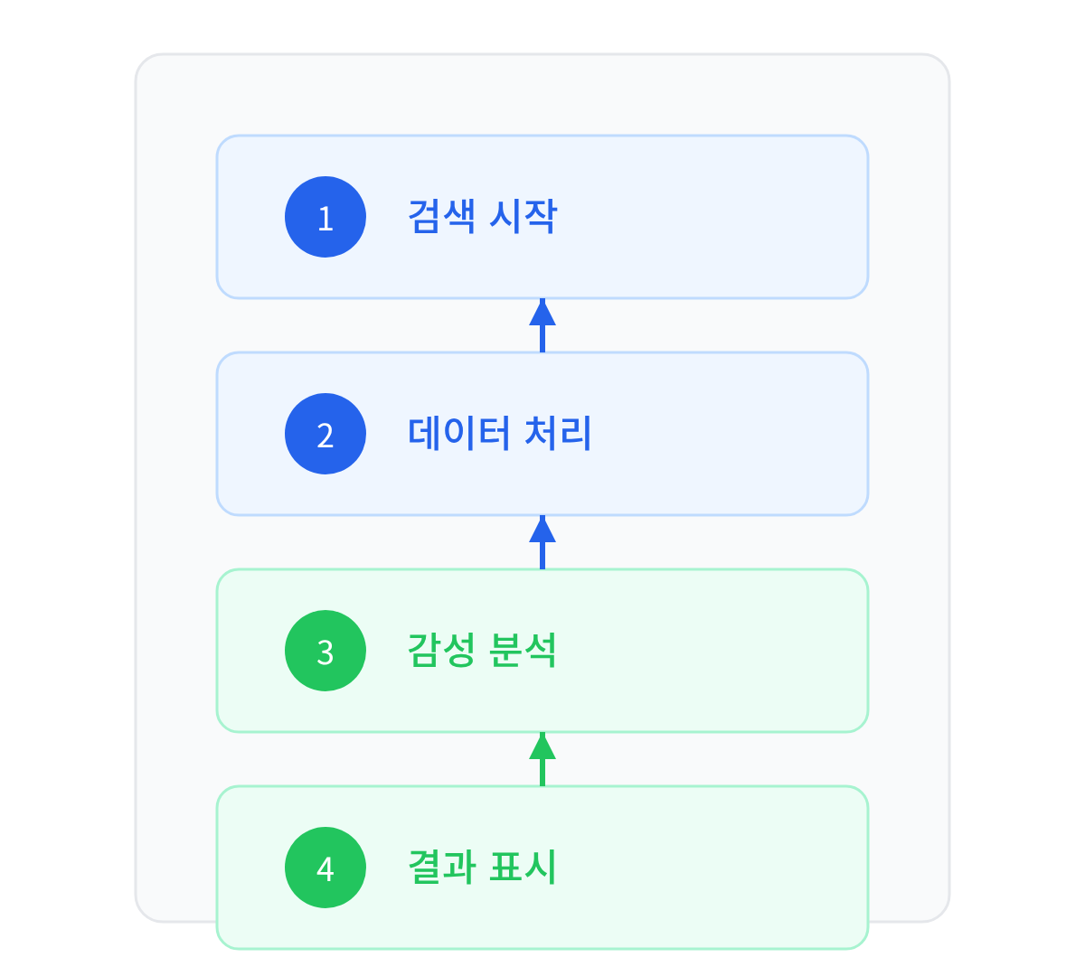















서비스 개요
사용자
서비스 핵심 기능
사용자 위치와 키워드 입력으로 맛집 검색 시작
크롤링된 리뷰 데이터 + 사용자 리뷰 함께 활용
서버
FastAPI + KcELECTRA로 리뷰 감성 분석
GPT로 키워드 자동 확장 및 Redis 캐시 반영
랭킹 알고리즘(매칭, 총점, 리뷰수, 감성)으로 결과 정렬
분석
Kakao Map에 반경 내 맛집 마커 표시
결과
먹킷리스트: 위치+감성 기반 맛집 추천 웹서비스

Slide 5



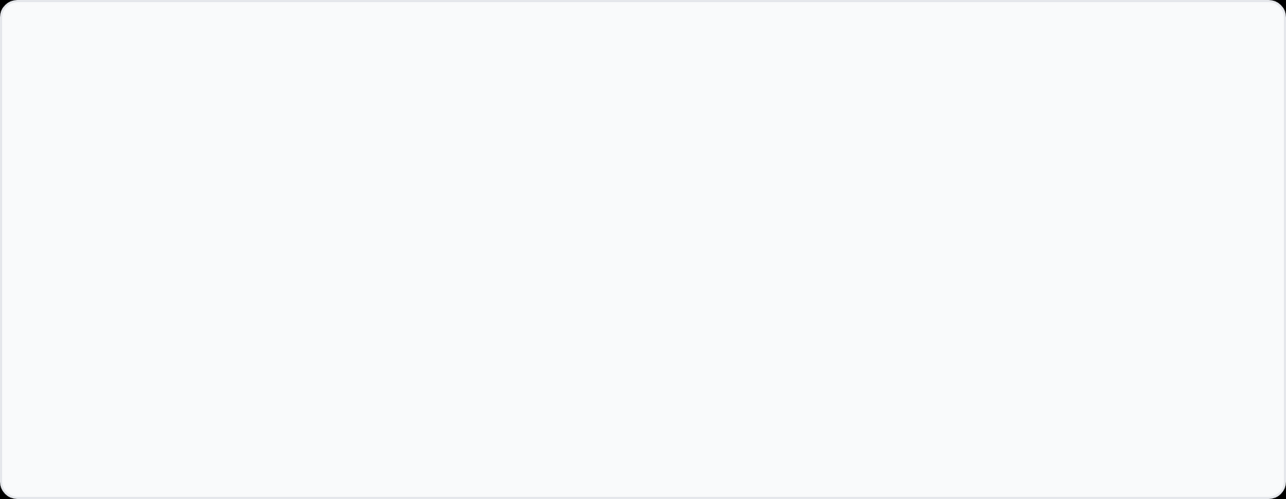





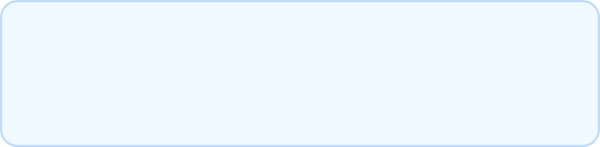



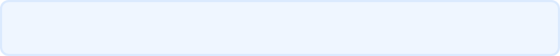









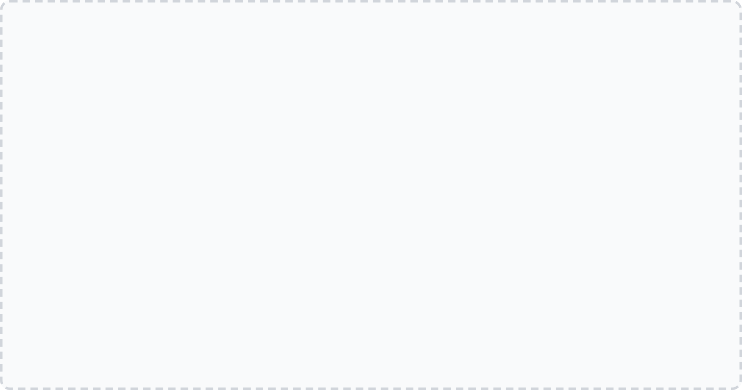
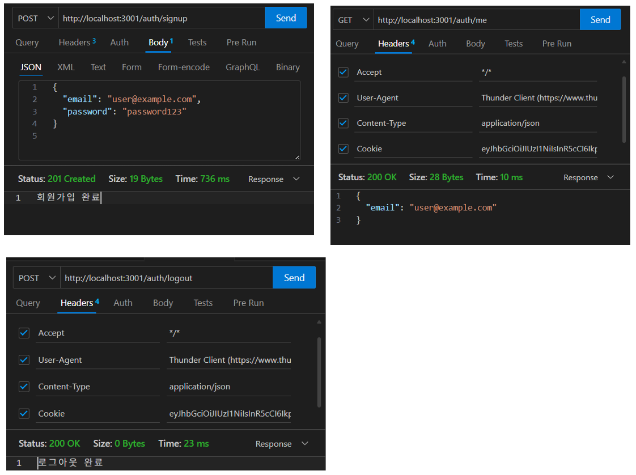
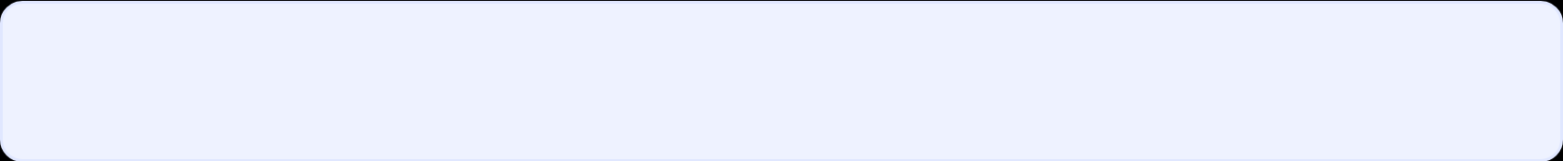



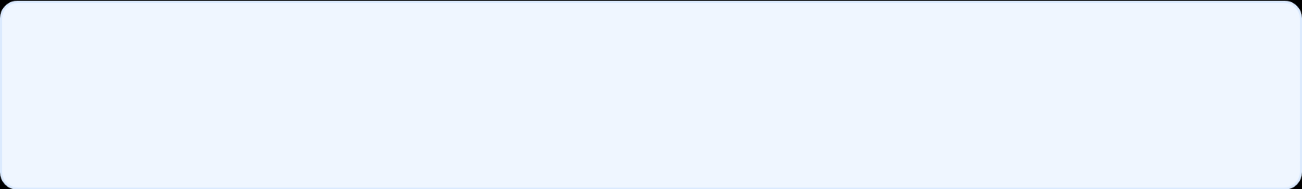


백엔드 & 인증
NestJS 기반 서버
인증 엔드포인트
서비스의 핵심 비즈니스 로직 처리
회원가입
로그인
사용자 인증 및 맛집 정보 관리
/auth/signup
/auth/login
Redis 캐시를 활용한 성능 최적화
NestJS
TypeScript
Redis
사용자 정보
로그아웃
/auth/me
/auth/logout
NestJS AuthModule + JWT 인증
JWT 토큰 기반 인증과 HttpOnly 쿠키 방식으로 XSS 및 CSRF 공격에 대한 방어력을 강화하고 사용자 세션을 안전하게 관리합니다.
보안 특징:
HttpOnly 쿠키
토큰 만료 설정
백엔드 API 스크린샷
인증 흐름:
이미지 크기: 550x250px
로그인 시 JWT 토큰이 생성되어 HttpOnly 쿠키에 저장되며, 이후 요청에는 자동으로 쿠키가 포함되어 권한이 필요한 엔드포인트에 접근할 수 있습니다.
먹킷리스트: 위치+감성 기반 맛집 추천 웹서비스

Slide 6
















데이터 수집
Python + Selenium 크롤러
웹 페이지의 동적 내용을 효과적으로 수집하기 위해 Python 스크립트와 Selenium 웹 드라이버를 결합한 크롤링 시스템을 구축했습니다.
데이터 수집 파이프라인
네이버 지도 리뷰 수집
CSV 저장
DB 적재
특정 지역의 음식점 리뷰 데이터를 수집합니다
구조화된 CSV 파일 형태로 저장합니다
데이터베이스에 저장합니다
현재 상태
개선 계획
현재 CSV → DB 과정은 수동(반자동)으로 이루어지고 있으며, 데이터 처리 및 검증 과정에서 개발자의 개입이 필요합니다.
자동화는 추후 예정되어 있으며, 크롤링부터 DB 적재까지의 전 과정을 자동화하여 데이터 수집 파이프라인의 효율성을 높일 계획입니다.
먹킷리스트: 위치+감성 기반 맛집 추천 웹서비스

Slide 7




























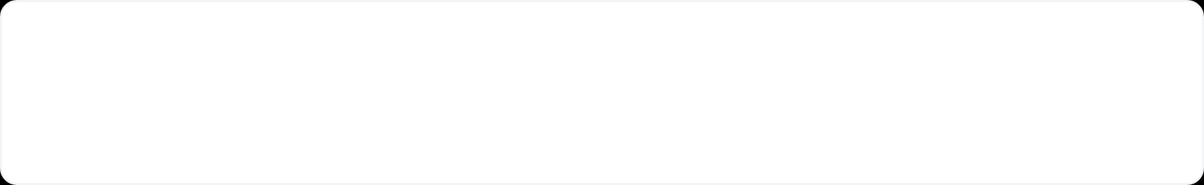





리뷰 감성 분석
FastAPI /analyze 엔드포인트
HuggingFace KcELECTRA
5단계 감성 평가
리뷰 텍스트를 API 요청으로 받아 분석 결과를 JSON 형태로 반환합니다. REST API 방식으로 다른 서비스와 쉽게 통합이 가능합니다.
한국어 리뷰 데이터 분석에 특화된 사전 학습된 언어 모델을 활용합니다. 맛집 리뷰 텍스트의 맥락과 감성을 정확하게 파악합니다.
매우부정에서 매우긍정까지 5단계로 감정을 분류하고, 확률값(%)과 이모지를 함께 제공하여 직관적인 감성 정보를 시각화합니다.
REST API
JSON 응답
한국어 특화
감성 분류
확률 점수
이모지 표현
감성 분석 5단계
매우부정
부정
중립
긍정
매우긍정
분석 결과 예시
이 음식은 정말 맛있어요! 가격도 합리적이고 분위기도 좋았습니다.
서비스는 좋았지만 음식이 별로였어요. 기대했던 맛은 아니었네요.
긍정 78%
→ "맛있어요", "가격도 합리적" 표현 감지
부정 55%
→ "음식이 별로", "아니었네요" 표현 감지
먹킷리스트: 위치+감성 기반 맛집 추천 웹서비스

Slide 8










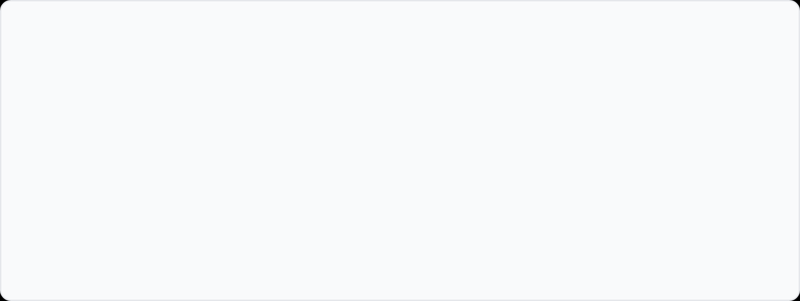




랭킹 알고리즘
KeywordMap 매칭 + GPT 확장 키워드
랭킹 가중치 설정
사용자 검색어에서 핵심 키워드를 추출하고, GPT API를 활용하여 관련 키워드를 확장합니다. 이 키워드맵을 통해 더 정확한 맛집 매칭이 가능해집니다.
키워드 매칭
1.5
키워드 확장
정확도 향상
총점
1.2
감성 점수
1.0
Redis 캐싱 활용
리뷰수
0.5
가중치는 지속적인 테스트를 통해 최적화됩니다
자주 검색되는 인기 맛집 랭킹 결과를 Redis 캐시에 저장하여 반복적인 데이터베이스 접근 없이 빠르게 결과를 제공합니다. 검색 성능과 속도가 크게 향상됩니다.
인메모리 캐싱
응답속도 향상
랭킹 알고리즘 작동 원리
키워드 탐색 및 확장:사용자 검색어에서 키워드 추출 후 GPT로 확장
거리 필터: Haversine 공식 적용
매칭 점수 계산:키워드 매칭도와 관련성에 따른 기본 점수 산정
가중치 적용:매칭(1.5), 총점(1.2), 리뷰수(0.5), 감성점수(1.0) 가중치로 종합 점수 산출
구면 삼각법의 Haversine 공식을 활용하여 현재 위치와 맛집 간의 실제 지구 표면 거리를 정확하게 계산합니다. 사용자가 설정한 반경 내의 결과만 필터링합니다.
거리 필터링:Haversine 공식으로 사용자 지정 반경 내 결과만 표시
반경 필터링
위치 기반 정확도
캐싱 적용:Redis에 인기 검색 결과를 저장하여 반복 요청 성능 향상
먹킷리스트: 위치+감성 기반 맛집 추천 웹서비스

Slide 9





















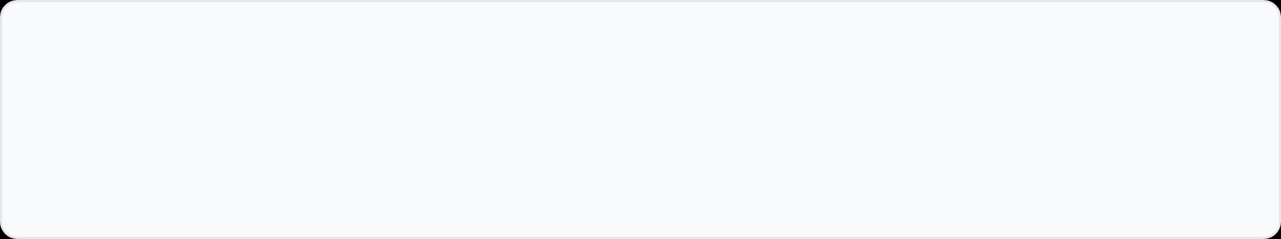


프론트엔드 UI
먹킷리스트
현재 위치
React 기반
프론트엔드는 React로 개발되어, 컴포넌트 기반으로 UI를 구성하고, 상태 관리 및 렌더링을 효율적으로 처리합니다.
맛집 1
React
JSX
Hooks
맛집 3
Kakao Map 연동
맛집 2
Kakao Map API와 연동되어, 사용자의 현재 위치를 기반으로 맛집을 검색하고, 결과를 지도 위에 표시합니다.
Kakao API
지오로케이션
주변 맛집 검색 범위
반경 슬라이더
1km
3km
5km
사용자는 슬라이더를 통해 원하는 반경 내의 맛집을 검색할 수 있으며, 이 설정에 따라 지도에 표시됩니다.
반응형 디자인 특징
커스텀 UI
반응형 컴포넌트
모바일 최적화 UI/UX
직관적인 슬라이더 인터페이스
맛집 상세정보 모달 뷰 제공
먹킷리스트: 위치+감성 기반 맛집 추천 웹서비스

Slide 10








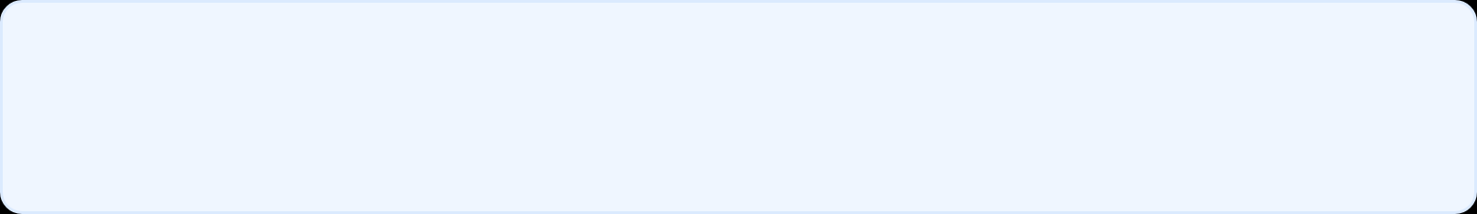
























구현 결과
NestJS 기반 JWT 인증
CSV 업로드 → DB 반영
HttpOnly 쿠키 기반의 안전한 JWT 인증 시스템을 구현하여 회원가입과 로그인 기능이 정상적으로 동작합니다. 서버와 클라이언트 간 안전한 인증 프로세스가 적용되었습니다.
크롤링으로 수집된 CSV 데이터를 효율적으로 처리하여 데이터베이스에 업로드하는 프로세스가 성공적으로 구현되었습니다. 대용량 데이터의 처리 성능이 향상되었습니다.
인증 기능 구현 결과
데이터 처리 과정
회원가입 완료
로그인 정상 작동
HttpOnly 쿠키 적용
사용자 인증 보안
1
CSV 파일 검증
2
데이터 정규화
3
벌크 업로드
4
DB 인덱싱
검색 → 랭킹 → 지도 표시
검색 키워드를 통해 맛집을 랭킹 알고리즘으로 정렬하고, 결과를 카카오맵 위에 마커로 표시하는 전체 흐름이 정상적으로 구현되었습니다.
구현 요약
NestJS 기반 JWT 인증(쿠키), 회원가입/로그인 정상 동작
검색 → 랭킹 → 지도 표시 정상 작동
CSV 업로드 → DB 반영 프로세스 최적화 완료
키워드 검색
랭킹 처리
지도 마커 표시
위치 기반 반경 필터링 기능 구현 및 테스트 완료
감성 분석 API 연동 및 결과 시각화 완성
먹킷리스트: 위치+감성 기반 맛집 추천 웹서비스

Slide 11


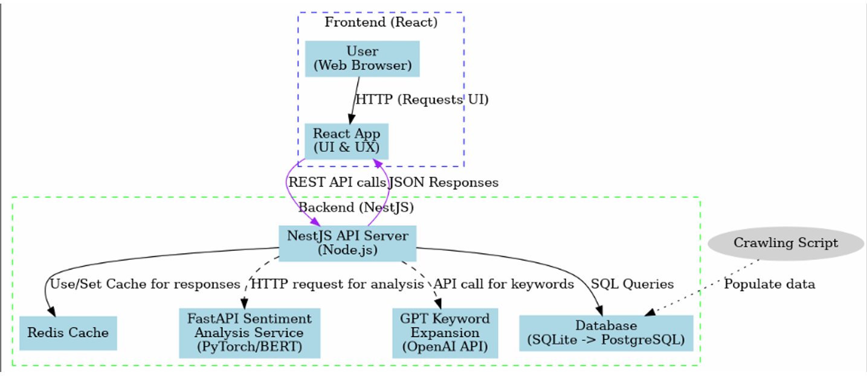











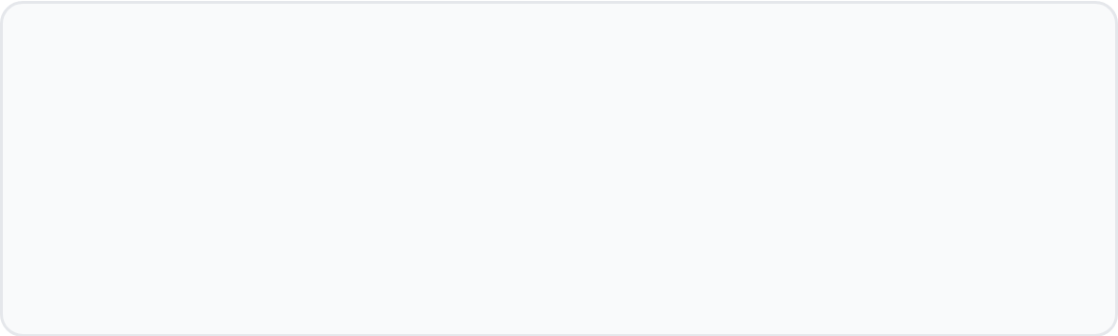


전체 시스템 아키텍처
React 프론트엔드에서 사용자 요청 시작
NestJS 백엔드에서 비즈니스 로직 처리
Redis 캐시로 응답 속도 최적화
FastAPI + KcELECTRA로 감성 분석
GPT API로 키워드 확장, DB(SQLite→PostgreSQL) 저장
크롤링 스크립트가 DB에 리뷰 데이터 공급
이미지 자리
시스템 연결 흐름
(시스템 구조도 이미지)
사용자 요청 → 백엔드 처리 → DB 조회 → 결과 반환
감성 분석 API를 통한 실시간 리뷰 처리
Redis 캐시를 통한 빠른 검색 결과 제공
먹킷리스트: 위치+감성 기반 맛집 추천 웹서비스

Slide 12











맺음말
감사합니다.
먹킷리스트: 위치+감성 기반 맛집 추천 웹서비스
위치+감성 결합
실서비스 아키텍처
향후 개발 방향
사용자의 현재 위치와 감성 데이터를 결합하여 설명 가능한 개인화 추천 서비스를 구현했습니다.
React, NestJS, FastAPI 기술 스택을 활용한 다층 아키텍처로 성능 최적화(데이터 처리 시간 34.8% 단축)를 달성했습니다.
크롤링 파이프라인 자동화, 감성 모델 경량화, 랭킹 알고리즘 고도화를 통해 서비스 완성도를 지속적으로 강화할 계획입니다.
프로젝트 요약:먹킷리스트는 기존 맛집 추천 서비스의 한계를 극복하고,사용자의 실제 취향을 반영한 신뢰도 높은 정보를 제공하는 것을 목표로 했습니다.
팀원: 최민기 · 권소현

